Slide 1
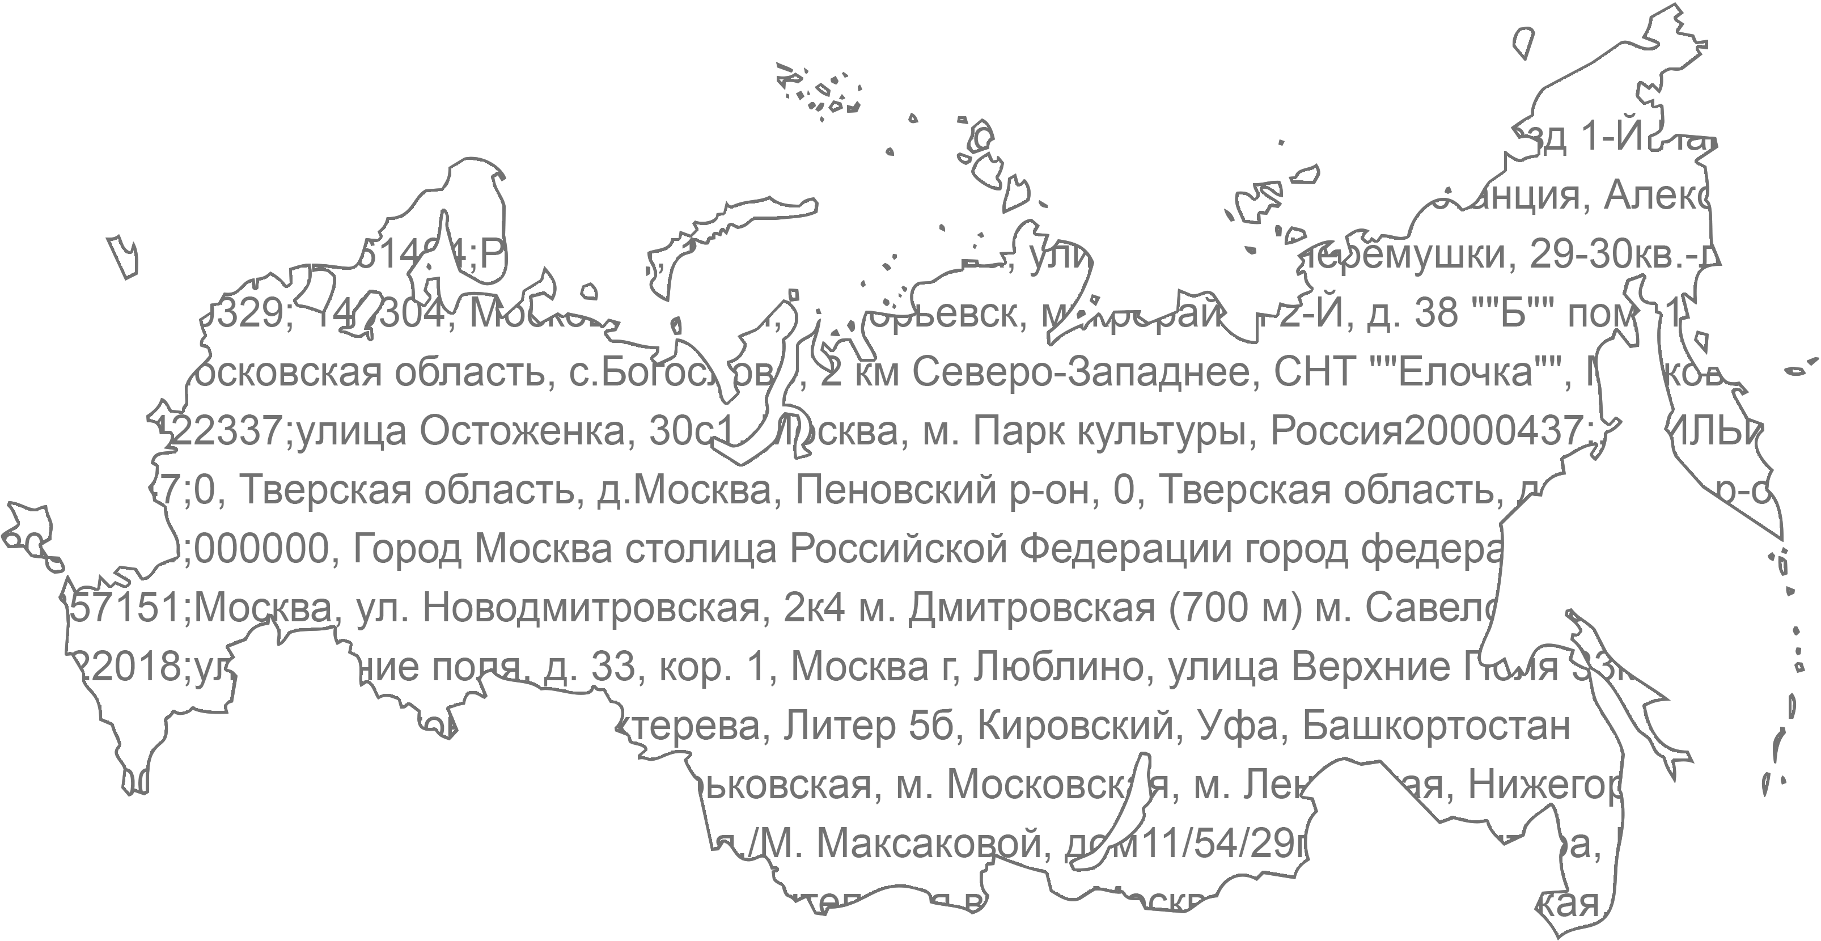
Интеллектуальная система распознавания и предобработки неполного почтового адреса
КЕЙС #5 | АБД-Сбербанк
Команда «Nova solis»

Slide 2
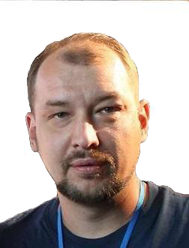
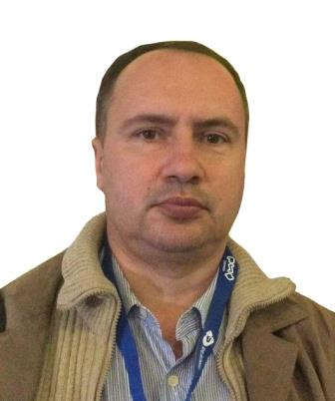
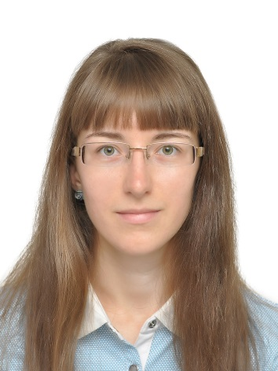


Команда «Nova solis»
Белоушкин
Александр Николаевич
Team Leader, Backend
Бочаров
Алексей Михайлович
Backend
Перелыгина
Вера Николаевна
Design
Воронеж
aleks.beloushkin@yahoo.com
+7 (900) 300-13-31
Воронеж
alex.bo2018vrn@gmail.com
+7 (929) 007-49-64
Петропавловск-Камчатский
vera.kamunicorn@gmail.com
+7 (914) 620-08-94

Slide 3
Проблематика
До 25%
адресов распознаются
не полностью
Имеющийся Нормализатор почтовых адресов не корректно распознает адреса, если они не полные или содержат ошибки.
Неверные данные = упущенная выгода

Slide 4
Решение
Исходная строка
Построенный словарь
(25000 слов)
1. Разбиение исходной строки на вектора
С помощью метода TF-IDF
2. Проверка и исправление слов на опечатки
3. Формирование исправленных данных
С использованием ленивого алгоритма или бустинга
Исправленная строка

Slide 5
Информация о реализации решения
Отправлено:
{ "address": "117105, г. Москва, шоссе Варшавское, д. 1 стр. 1-2 ком. 3Б" }
Клиент
POST
Сервис
REST API
JSON
Получено:
{ "address": "117105, г. Москва, шоссе Варшавское, д. 1 стр. 1-2 ком. 3Б;house;РОССИЯ;МОСКВА;МОСКВА;0;0;0;Шоссе;ВАРШАВСКОЕ” }

Slide 6
Экономический эффект
Более точная региональная маркетинговая программа
рекламные кампании и предложения только для данного географического расположения
Оптимизация доставки заказов
уменьшение случаев доставки отправлений и приезда курьеров/экспедиторов по неверному адресу
Снижение нагрузки с операторов
которым необходимо уточнять почтовые адреса клиентов

